Slide 1


Slide 2
Obsah
Čo je to Tajmik
Použité technológie
Frontend
Dizajn webovej aplikácie
Backend
Mobilná aplikácia
Dizajn mobilnej aplikácie

Slide 3
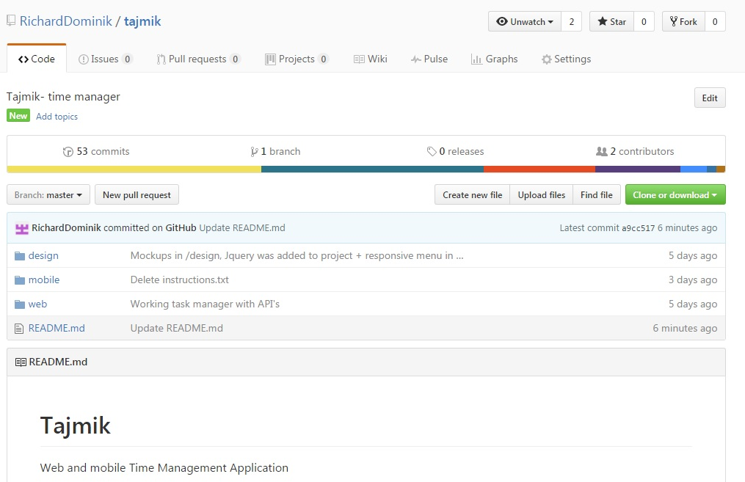
Čo je to Tajmik ?
Open-source mobilná a webová aplikácia, ktorá pomáha pri manažovaní času
Task manager
Event manager
Prehľad počasia
Informácie v grafoch

Slide 4

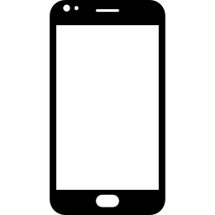

Použité technológie
HTML 5
CSS3
Bootstrap 4 alpha
Angular 2
jQuery
Chart.js
React-Native
Redux
Node.js
Express.js
MongoDB

Slide 5
HTML5 a CSS3
HTML5
Hypertext Mark-up Language
CSS3
Cascading Style Sheets
HTML zodpovedá za obsah stránky
Obsahuje všetky odstavce, zoznamy, odkazy, obrázky a mnoho ďalšieho, prečo užívateľ navštevuje akúkoľvek webovú stránku
jednoduchý mechanizmus na vizuálne formátovanie internetových dokumentov
umožňuje oddeliť štruktúru HTML od vzhľadu stránky

Slide 6
Bootstrap 4 alpha
patrí medzi najrozšírenejšie frontendové CSS frameworky
pomáha pri tvorbe responzívných, mobile-first projektoch
GRID systém
základne triedy pre rozloženie layoutu stánky

Slide 7
Angular 2
framework, ktorý je rozvíjateľný na všetkých platformách
Angular 2 v spojení s TypeScriptom
založený na predstave vlastných komponentov
možnosť renderovania ako na strane klienta, tak aj na strane servera

Slide 8
jQuery a Chart.js
Chart.js
jQuery
cross-browser JavaScriptová knižnica
kladie dôraz na interakciu medzi JavaScriptom a HTML
JavaScirptová knižnica, ktorá ponúka flat dizajnové grafy
HTML5 canvas element
defaultne responzívne grafy
najpoužívanejšia JavaScriptová knižnica pre vytváranie grafov.

Slide 9
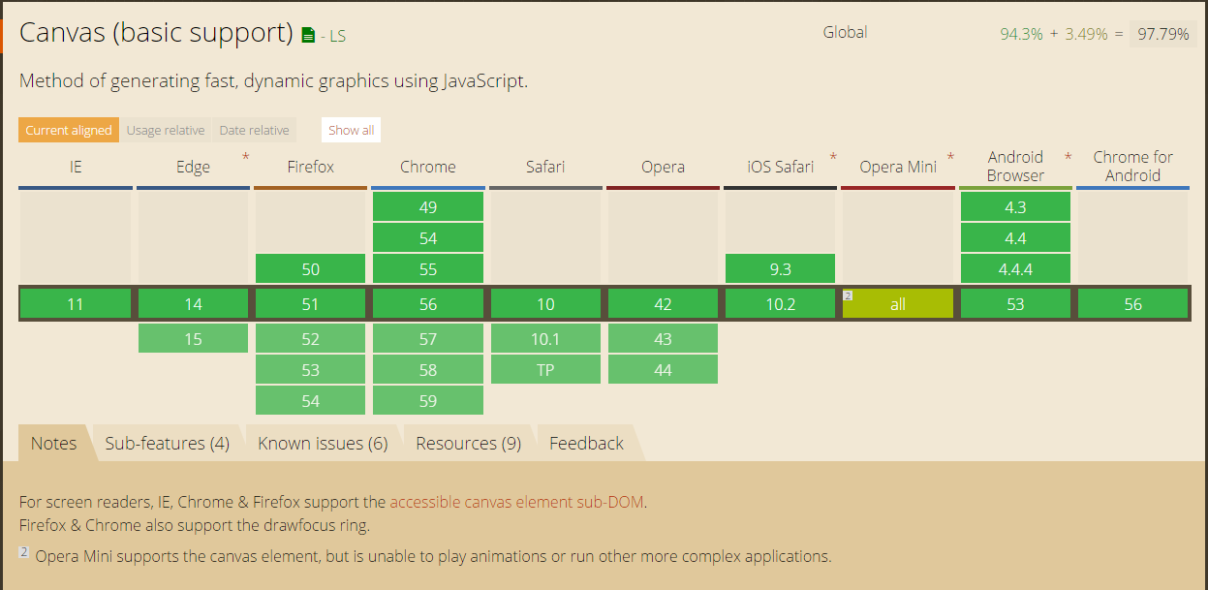

Slide 10
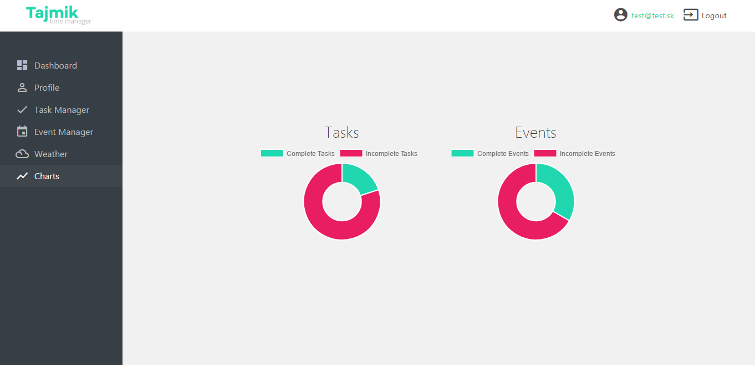

Slide 11
Node.js a Express.js
Node.js
Express.js
softvérový systém, navrhnutý pre písanie vysoko škálovateľných aplikácií, predovšetkým serverových nástrojov a aplikácií
Chrome V8
využívaný hlavne pre jeho non-blocking operácie, pre minimalizáciu réžie procesov s mnohými vstupno/výstupnými operáciami
Node.js framework
dizajnovaný pre tvorbu webových aplikácií a API’s

Slide 12
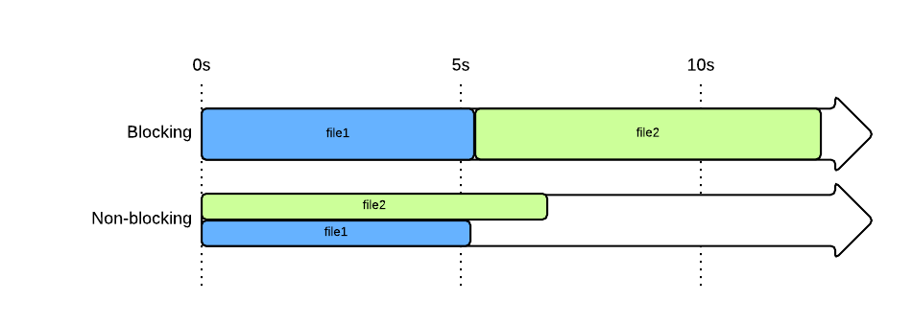
Blocking vs non-blocking

Slide 13
MongoDB a Robomongo
MongoDB
Robomogno
noSQL databáza
ukladá štruktúrované dáta ako JSON dokumenty s dynamickými schémami
MongoDB nazýva tento formát BSON
natívny a cross-platfromový MongoDB manažér
grafická, avšak konzolovo orientovaná alternatíva MongoDB konzoly

Slide 14
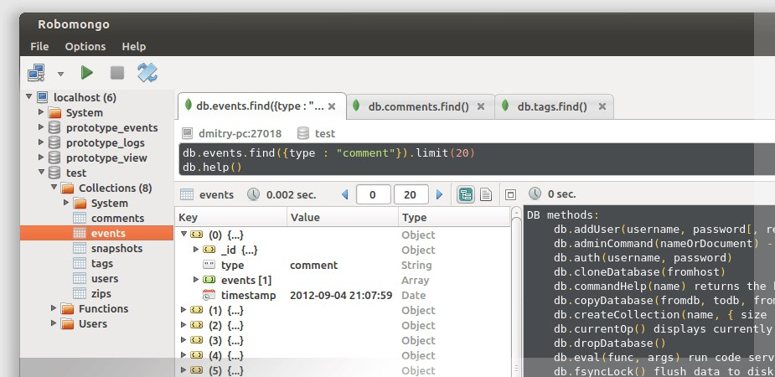

Slide 15
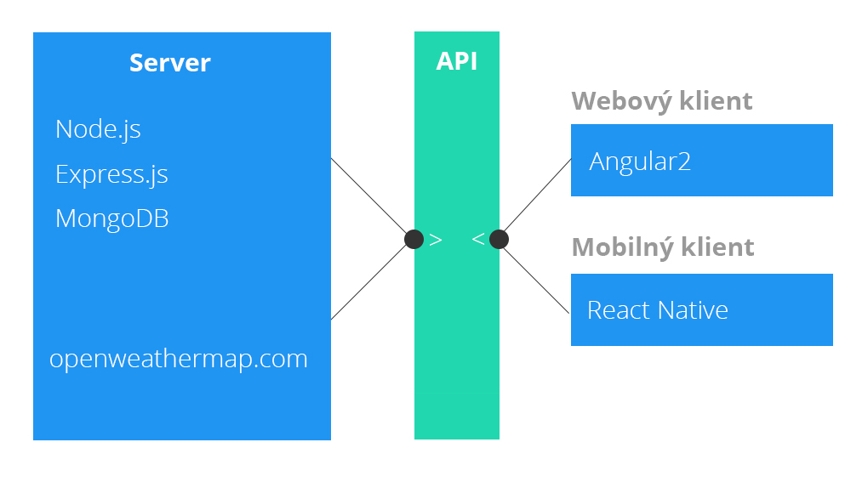

Slide 16
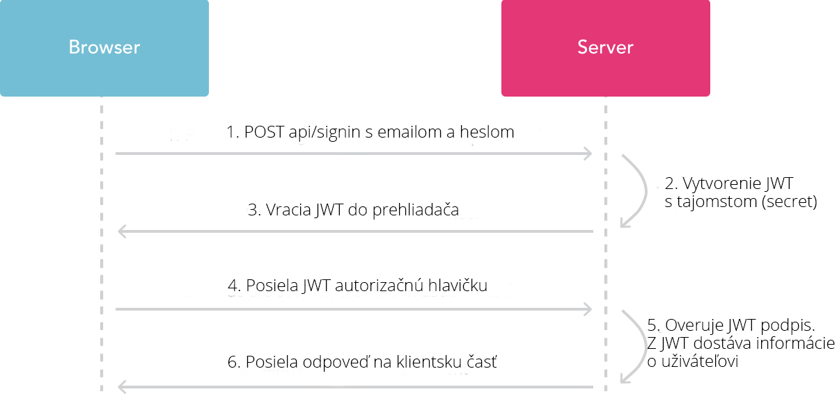
JWT

Slide 17
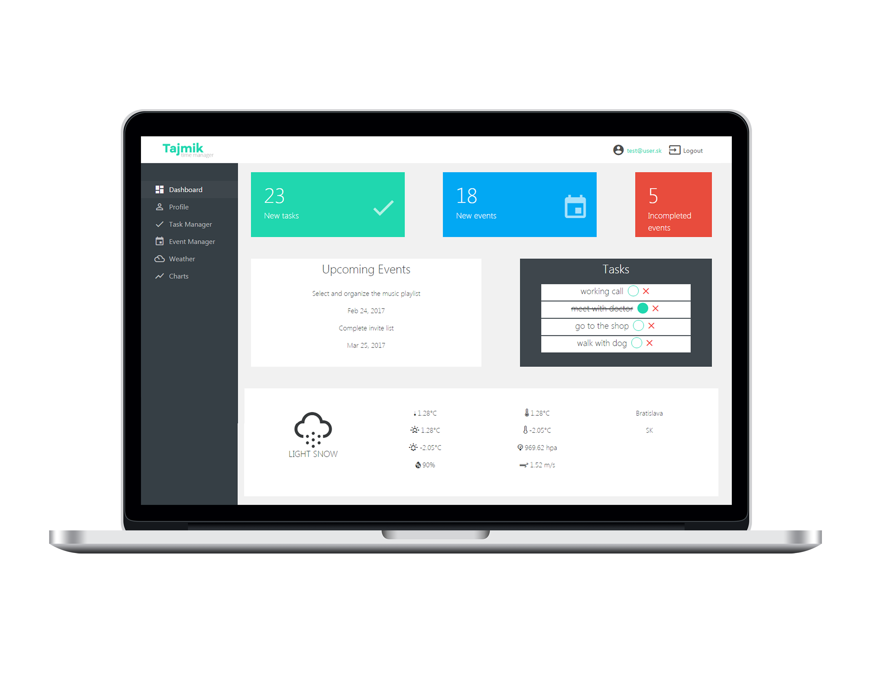
Dizajn webovej aplikácie

Slide 18
React Native
React Native je narozdiel od knižnice React.js framework.
Umožňuje písanie natívnych mobilných a desktopových aplikácií pre iOS, Android, OS X a Windows v Javascripte.
Nepoužíva HTML na renderovanie aplikácií, ale tvorí prirodzené komponenty, pre daný operačný systém.

Slide 19
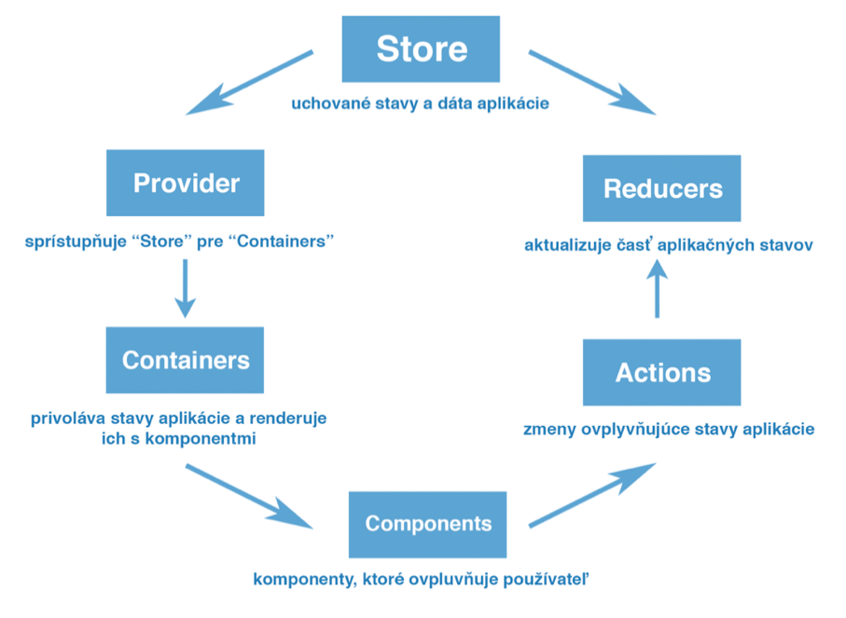
Redux
Je to koncept ukladania dát a vlastností jednotlivých komponentov celej aplikácie a komunikácie medzi nimi na klientskej strane.
Vychádza zo staršej architekúri Flux, ktorá bola pôvodne vyvinutá pre použitie s React-om.

Slide 20
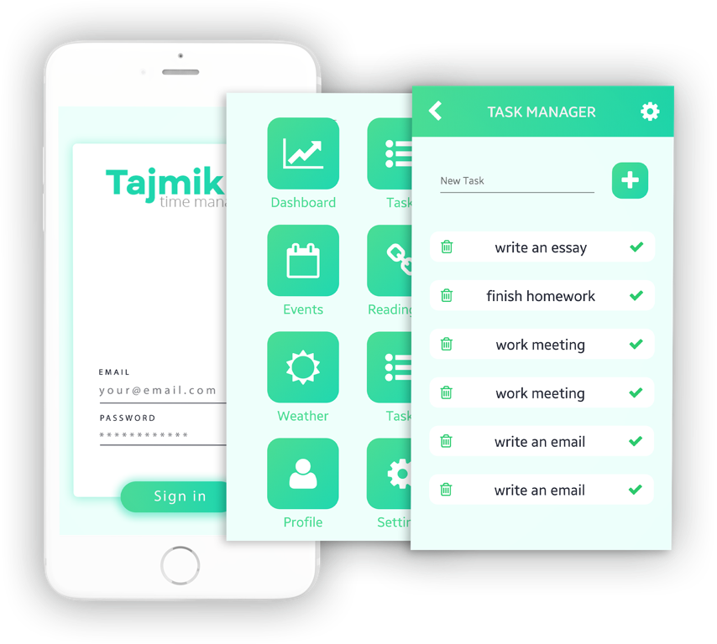
Dizajn mobilnej aplikácie

Slide 21
Pláný do budúcnosti a výhody použitia
sprístupnenie webovej aplikácie na webovom servery
sprístupnenie mobilnej aplikácie na Google Play
namiesto rôznych diárov, ktoré zaberajú zbytočne veľa miesta
task a event manager, kde si užívateľ môže pridávať svoje úlohy a udalosti
prehľad aktivity v grafoch
prístupnosť na rôznych miestach, zariadeniach a operačných systémoch

Slide 22
Ďakujeme vám za vašu pozornosť.

